Slide 1
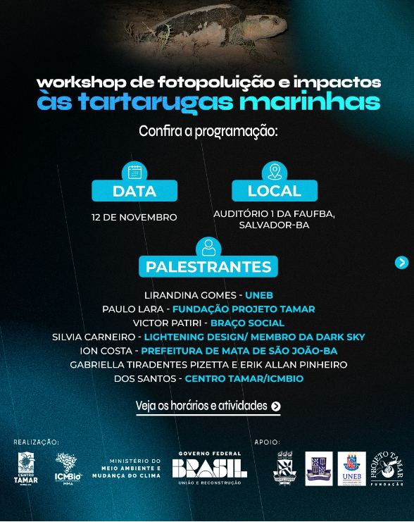
Iluminaram minha Praia e AGORA ?
Paulo H. Lara – Fundação Projeto Tamar
Novembro – 2024

Slide 2
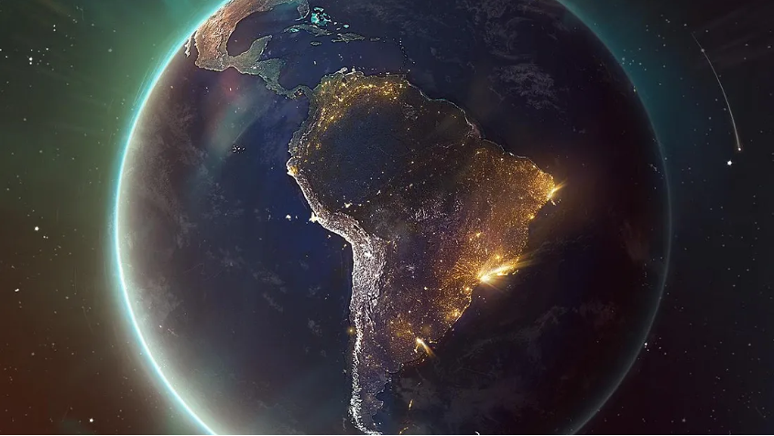

Iluminaram a minha praia, e AGORA ?
Os efeitos da luz sobre as tartarugas
A perspectiva da tartaruga marinha
Usando ciência para criar soluções

Slide 3
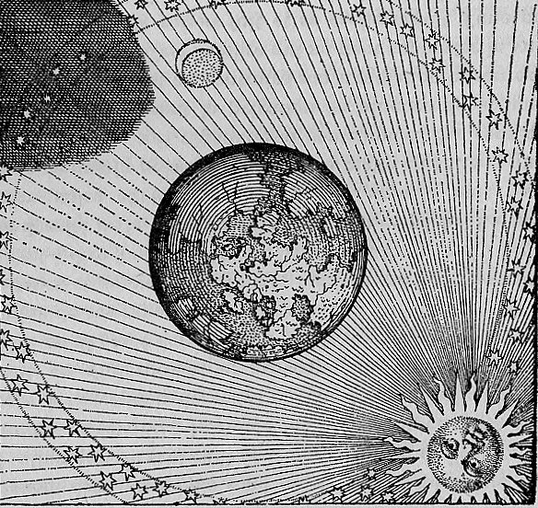
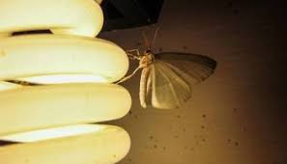
ALAN – Artificial light at Night
Ciclo terrestre do dia e noite é incorporado na evolução da vida em nosso planeta.
É senso comum que alguns animais sentem atração pela luz artificial
FOTOTAXIA (animais) FOTOTROPIA (plantas)
Positiva ou negativa
.
Notes:
A ciclo de dia e noite do planeta Terra determinou a evolução biológica. As espécies de plantas e animais se adaptaram a esta variação.
A luz tem importância na fisiologia na produção de hormônios e influencia comportamentos.
A criação pelo homem da iluminação artificial passou a trazer luz onde não havia criando o que chamamos hoje de fotopoluição.
Todos nós sabemos da atração dos insetos pelas lâmpadas.

Slide 4

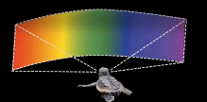
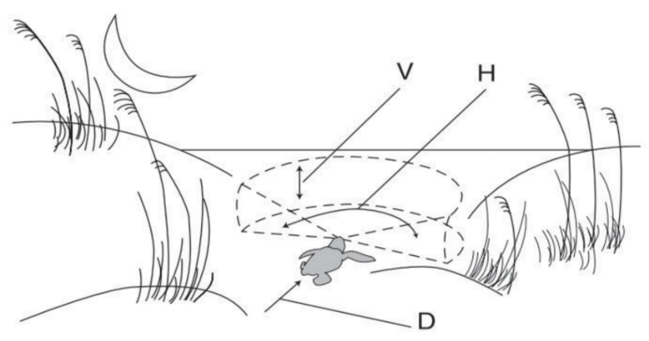
Os efeitos da luz sobre as tartarugas ?
Tartarugas tem fototaxia positiva.
Femeas são sensíveis a luz.
Filhotes são “HIPER” sensíveis a luz.
D= Direção V = 10°a 30° H = ~180°
Notes:
Desde o inicio dos estudos com as tartarugas marinhas sabe-se de que a luz influencia o comportamento delas.
Sabemos que as fêmeas que sobem as praias também são sensíveis a luz e podem abandonar praias que se tornam muito iluminadas.
Elas podem se desorientar após a postura e ter dificuldade em seu retomo ao mar.
Mas é sobre os filhotes que a maioria dos trabalhos são feitos e é sobre os filhotes que os efeitos da fotopoluição são mais preocupantes.
Os filhotes desorientados pela fotopoluição podem ter retardada sua chegada ao mar ou mesmo nem chegarem ao mar.
A mortalidade se dá pela desidratação, predação ou por simples exaustão.
Desta maneira precisamos ao avaliar as luzes que chegam numa praia de desova ter a perspectiva dos filhotes., pois pequenos obstáculos como uma duna ou uma vegetação baixa pode “salvar” um área dos efeitos da fotopoluição.
Mas é muito importante pensar também qual é a faixa de luz que as tartarugas enxergam.

Slide 5
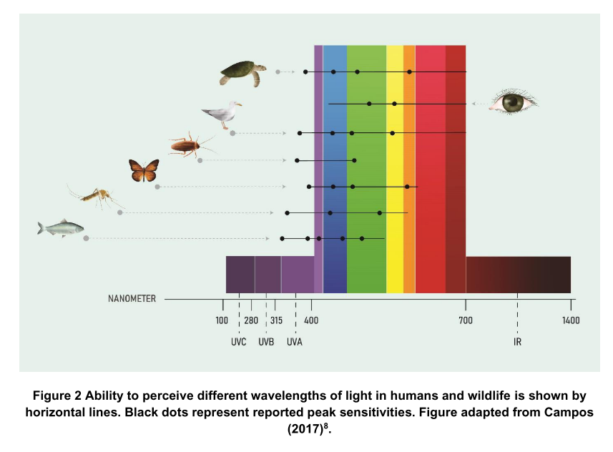
Os efeitos da luz sobre as tartarugas ?
As tartarugas marinhas visualizam mais tons de azul e ultra violeta que os olhos humanos.
As espécies modernas só passaram a enxergar a luz artificial a pouco mais de um século
Antes disto o mar emitia mais luz que o continente
Notes:
O Olho da tartaruga marinhas possui fisiologicamente diferenças do olho humano.
O espectro de luz que a tartaruga marinhas enxerga é mais amplo do que o olho humano.
Eças enxergam melhor o espectro do Ultra violeta coisa que nós humanos não fazemos e enxergam pior as ondas de luz próximas do vermelho.
As tartarugas são atraídas pelas frequências de luz do espectro próximo ao azul.
O mar emite luz neste espectro principalmente porque muitos organismos no mar são bio luminecentes.

Slide 6
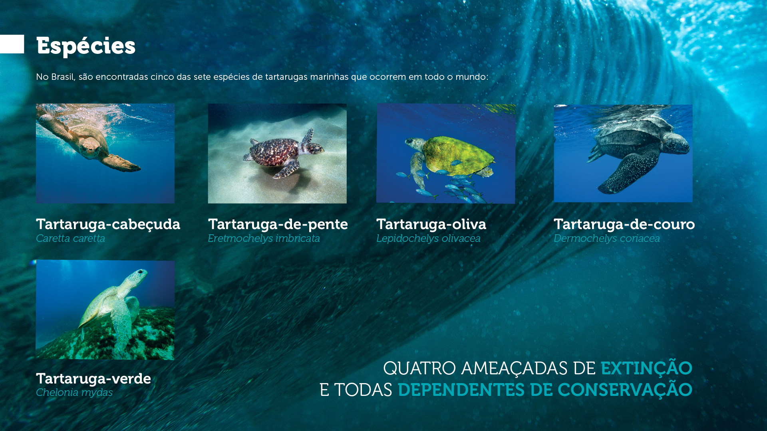
Notes:
No Brasil temos 5 das sete espécies de tartarugas marinhas do mundo.
A tartaruga Verde atualmente não possui status de ameaçada porém sua população ainda é dependente de conservação.
A mais comum desovando em nossas praias é a Tartaruga Cabeçuda.
A mais restrita em termos de praias de desova é a Tartaruga de Couro que desova regularmente somente na região da foz do Rio WATU conhecido por nós brancos por Rio Doce no Espirito Santo.

Slide 7
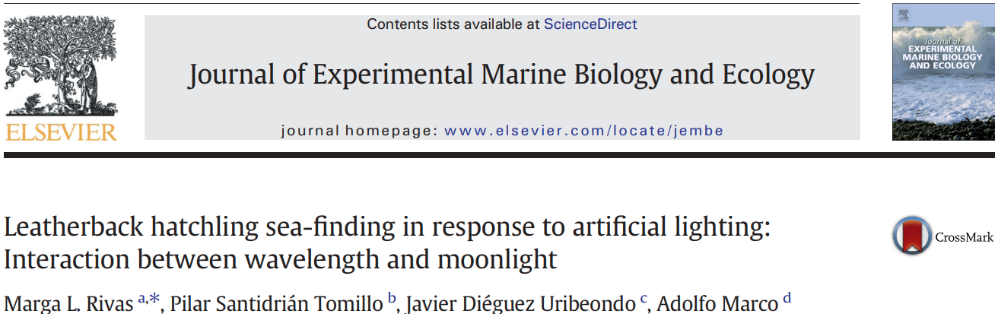
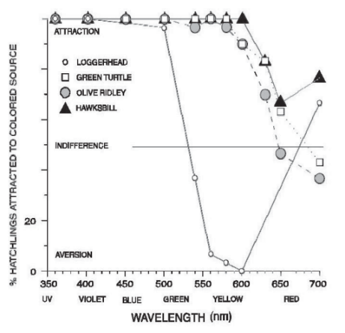
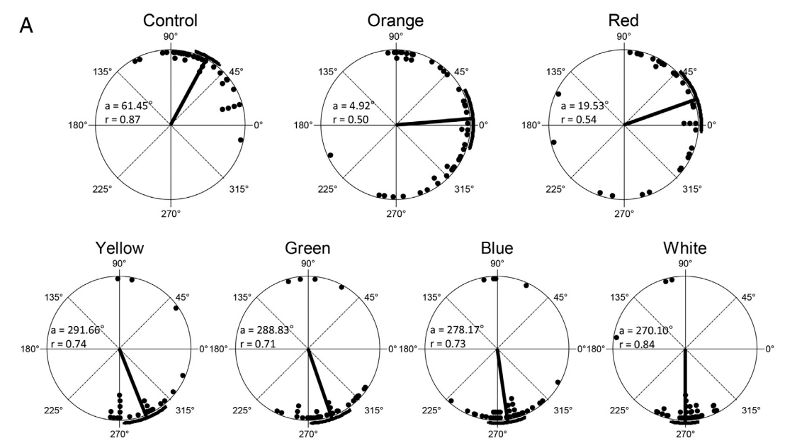
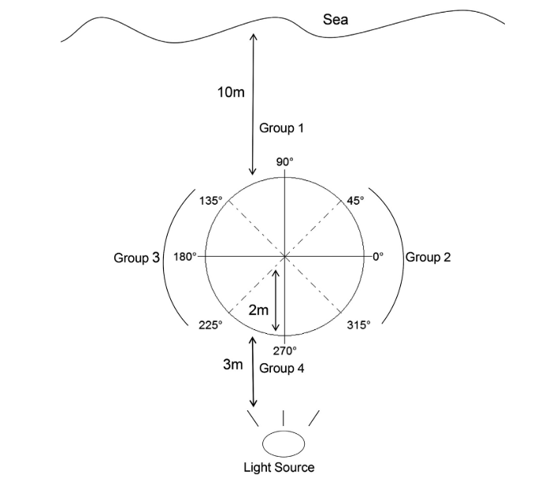
Os efeitos da luz sobre as tartarugas ?
Espécies reagem diferentemente
Witherington (1997) and
Lohmann et al. (1996)
Notes:
Uma consideração importante é que segundo os estudos realizados as espécies reagem de maneira diferente.
A direita temos uma gráfico que representa a atração ou repulsa dos filhotes no eixo Y e no eixo X os comprimentos de onda de luz.
Observem que todas as espécies possuem atração por maior parte do espectro.
A espécie C caretta é a que primeiro começa a sair da área de atração e ultrapassa a linha da indiferença entorno dos 500 nm e chega a ter repulsa pelos comprimentos de onda próximos a 600 nm que corresponde a luz amarela.
As espécies L. olivacea e C. mydas ainda apresentam atração pelo espectro do amarelo q a Carettas tem aversão e só chegam a cruzar a linha da indiferença apenas em comprimentos de onda acima de 650 nm.
A espécie mais sensível é a Tartaruga de Pente que chega a ter menos atração mas não chega nem ultrapassa a linha de indiferença.
Há poucos estudos com tartaruga de couro mas elas reagem menos as cores laranja e vermelho.
Neste experimento realizado na Costa Rica é interessante.
A parte de cima dos círculos é a direção do mar a direção certa a ser seguida.
Os pontos representam os filhotes . A linha preta a direção predominante que os filhotes tomaram.
Notem que a miro dispersão foi para o teste de luz laranja mas mesmo assim houve desorientação.
As cores amarela verde azul e branco a desorientação foi completa.
A cor da luz ajuda mas não é uma bala de prata que resolvera a questão da fotopoluição para todas as espécies.

Slide 8
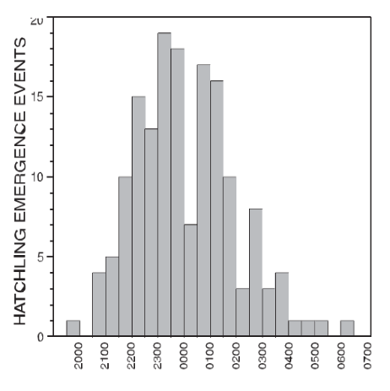
Biologia do Nascimento
Normalmente os filhotes emergem à noite.
O que torna a fotopoluição crítica.
Uso racional das luzes à beira mar pode ajudar.
Witherington et al. (1990)
Notes:
Uma questão que devemos levar em conta é que a maioria dos nascimentos se dá pelo início da noite.
É neste mesmo período que o uso humano das luzes artificiais é mais intenso.
Bom observar que o gráfico mostrado aqui é um estudo feito na Florida onde o por do sol na época do nascimento dos filhotes é mais tarde que no Brasil.
Os filhotes em geral nascem após algumas horas do por do sol.
Mesmo assim isto é um indicativo que se houver um uso racional das iluminações a beira mar isto pode favorecer a evitarmos desorientação.
Praticas de esportes noturnos a beira mar como quadras de beachtenis necessitam ter regramento no uso de luz

Slide 9
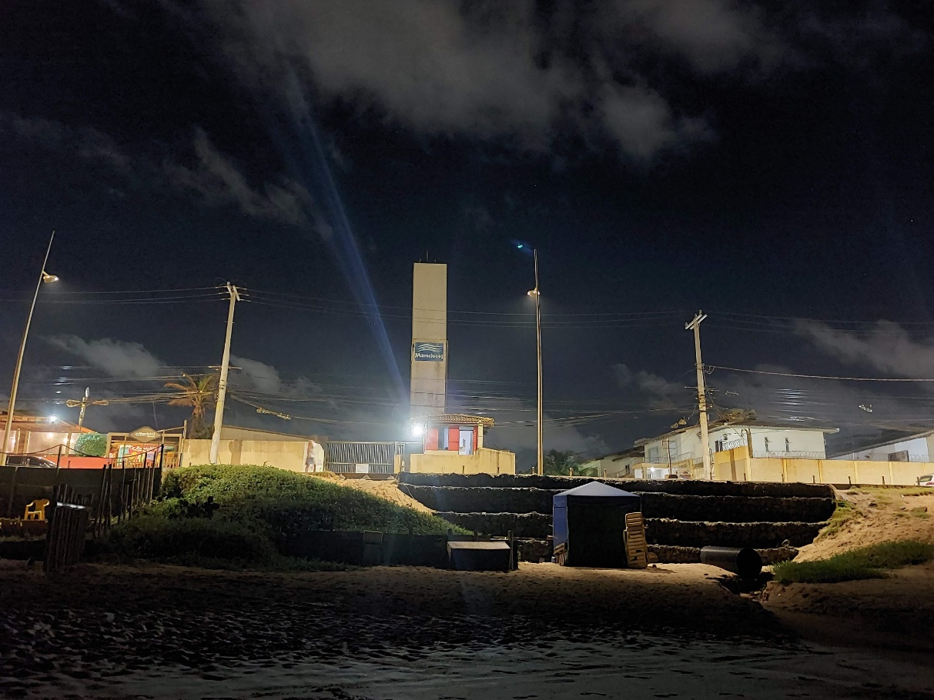
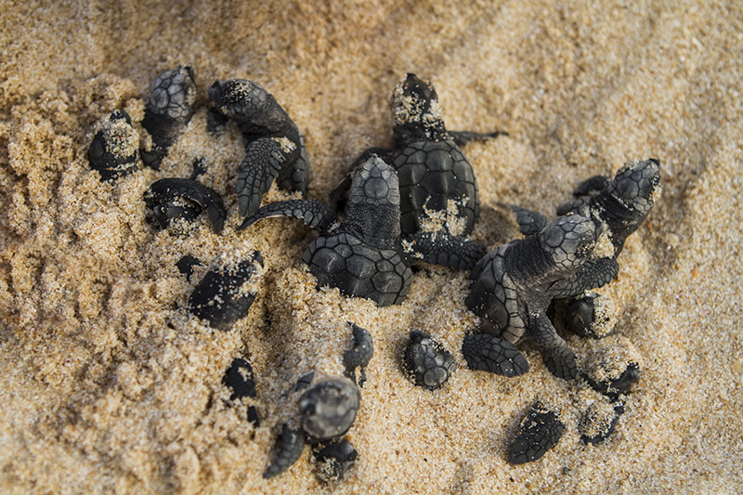
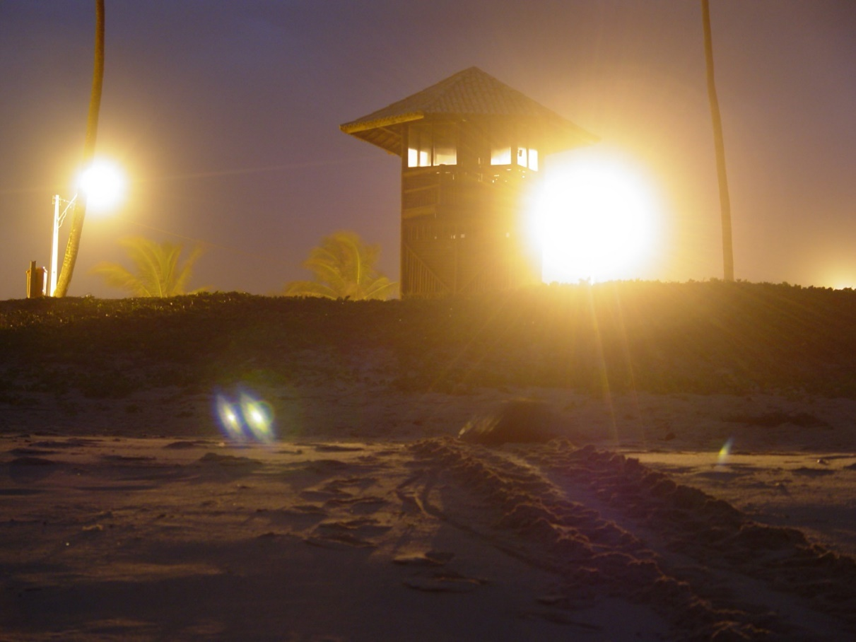
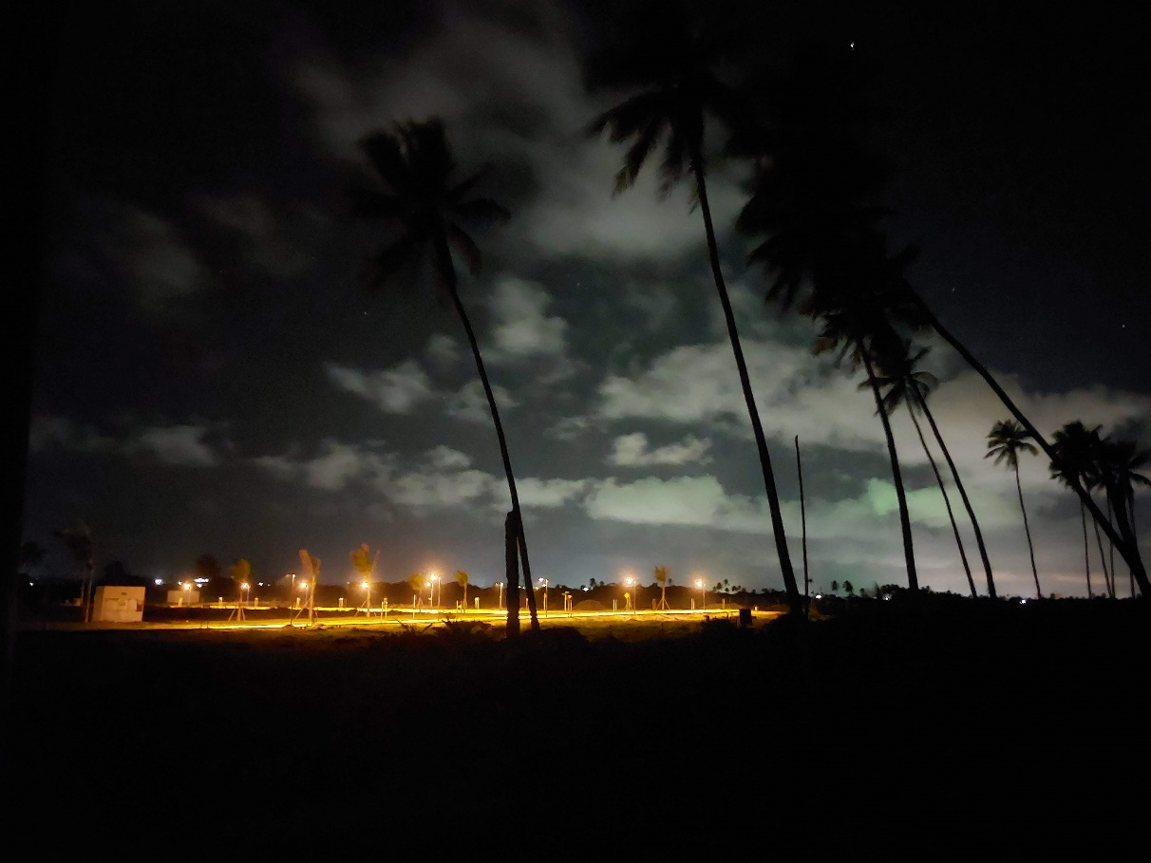
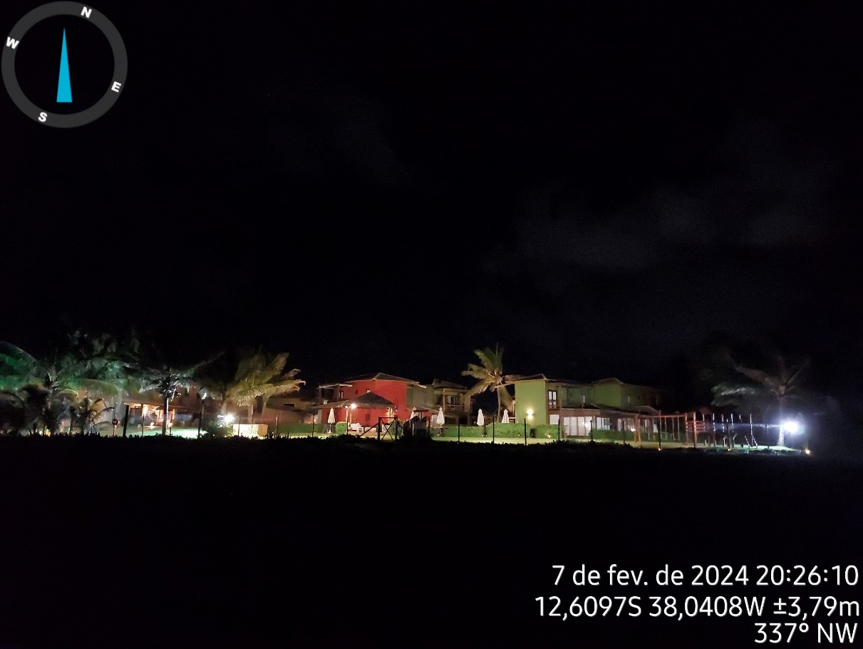
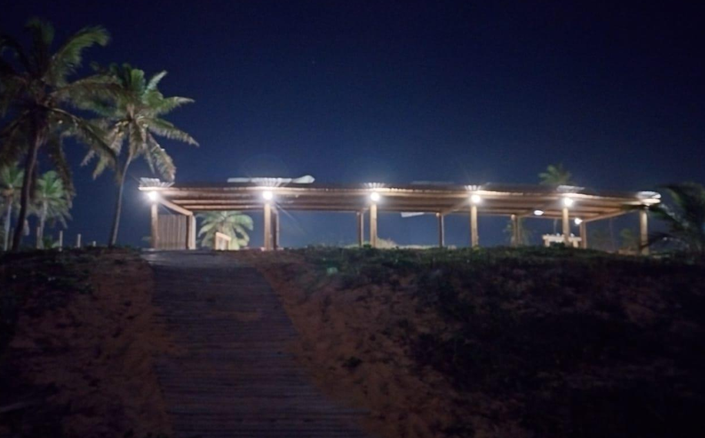
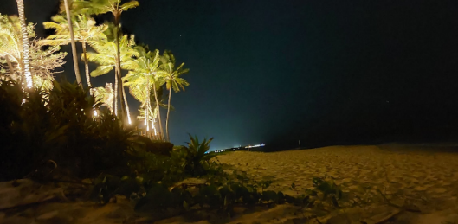
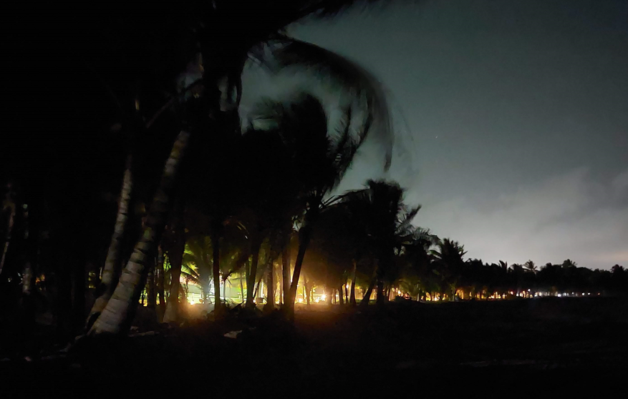
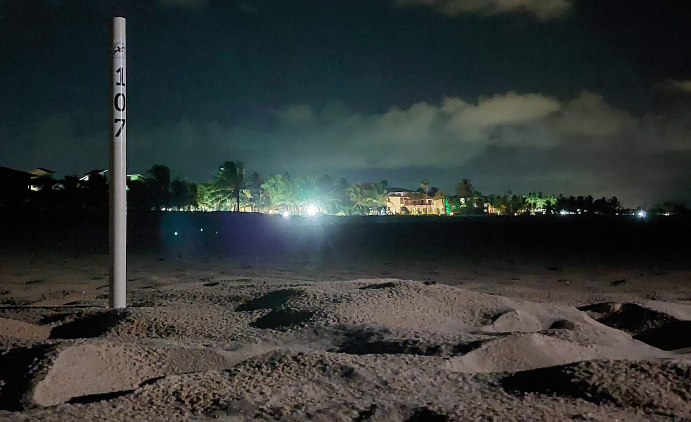
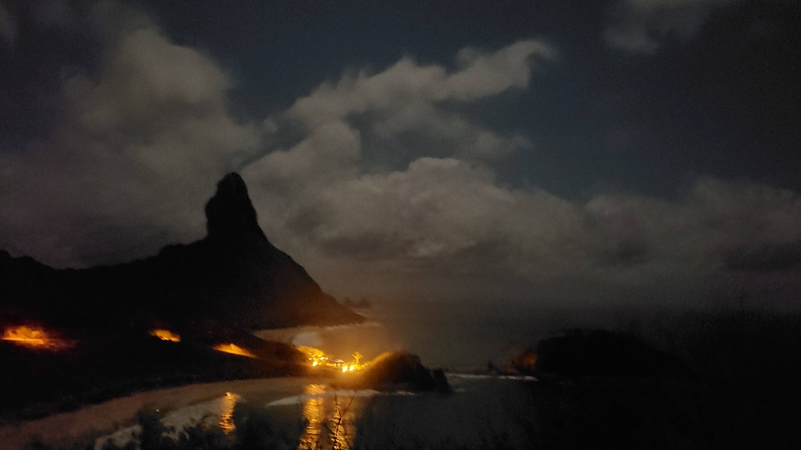
Biologia do Nascimento
Notes:
Como dito anteriormente a questão da fotopoluição é tolerada pelas fêmeas mas é muito mais grave para os filhotes.
Já quase não há praias sem nenhuma ocupação na maioria das áreas de desova do Brasil.
A variação de luz é enorme e varia muito .
A falta de vegetação nativa nas praias do nordeste com a extensa faixa de coqueiros sem vegetação arbustiva ou herbácea abaixo deles é um agravante pois não há formação de nenhuma barreira física.
E mesmo nas praias mais desertas já é observado o HALO luminoso das ocupações vizinhas.
O Halo luminoso também 'pode desorientar .
Tudo depende do que está acontecendo na praia no momento em que os filhotes emergem de seus ninhos .
Por isto a questão é complexa pois são muitas as variáveis.

Slide 10
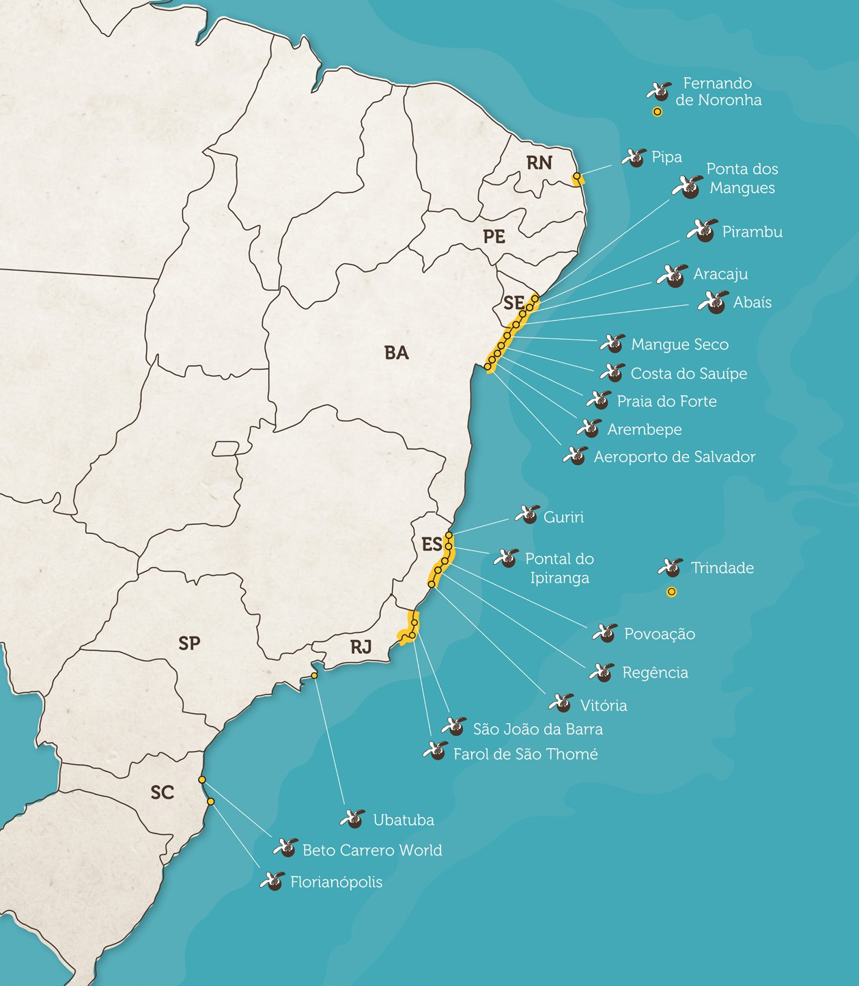
Fundação Projeto Tamar
22
Localidades entre museus, bases e lojas
Mais de
1.100km
de praia monitorados e protegidos.
Notes:
A fundação Projeto Tamar é uma entidade sem fins lucrativos que visa a recuperação das populações marinhas .
Ela atua no monitoramento das principais áreas de desova desde a década de 80
Atualmente monitoramos as principais áreas de desova e temos todos os dados sistematizados e contribuímos com o set de Dados do BDCTamar mantido pelo Centro TAMAR ICMBio
A fundação possui uma cadeia produtiva que visa sua autosutentação para gerar empregos e garantir recursos para as ações de conservação e pesquisa.

Slide 11
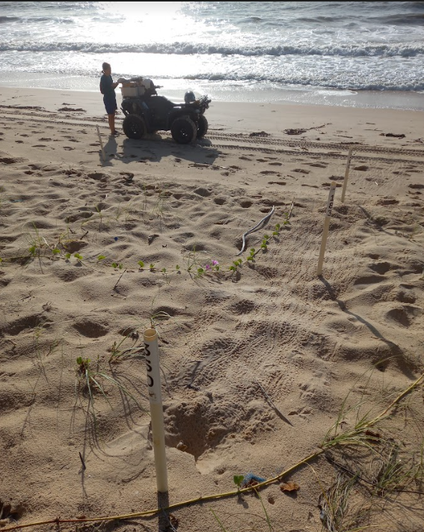
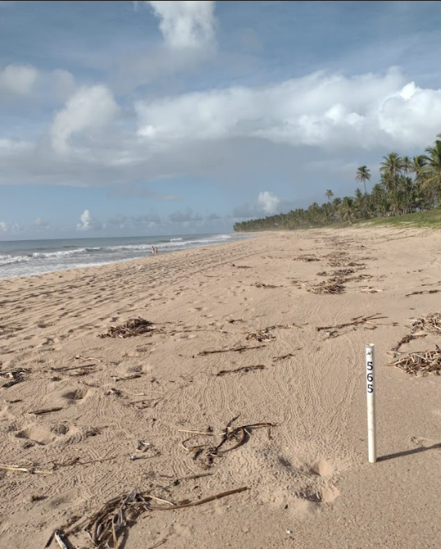
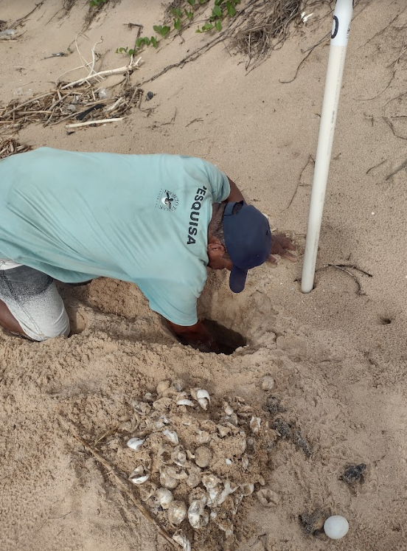
Identificação de desorientação
Sem desorientação
Com desorientação
Indeterminada
Chuva, vento,
sem data de eclosão
Notes:
Historicamente anotávamos quando um evento de desorientação acontecia.
Utilizamos para isto o melhor dos de detectores de Fotopoluição que são os próprios filhotes
Passamos aprimorar estas observações dos rastros dos nascimentos para todos os ninhos acompanhados na praia.
A esquerda temos ume exemplo de um ninho que não teve desorientação
No centro um ninhos onde houve desorientação
Mas infelizmente muitas vezes não conseguimos detectar os rastros

Slide 12
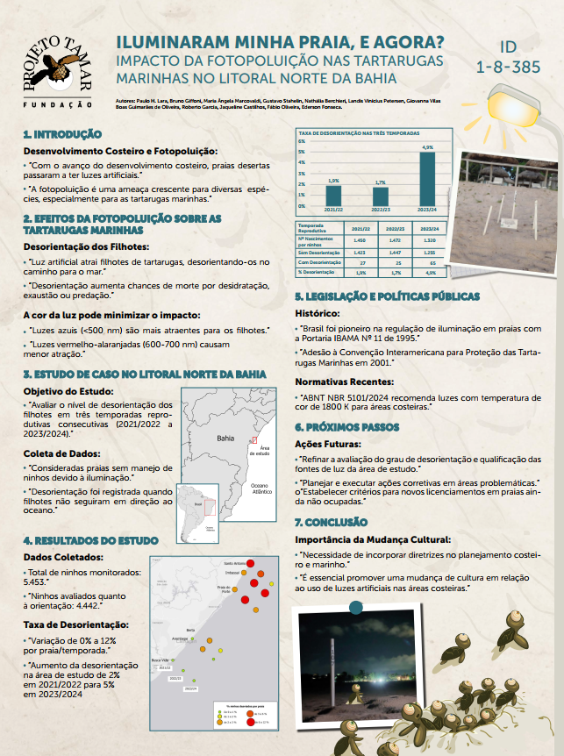
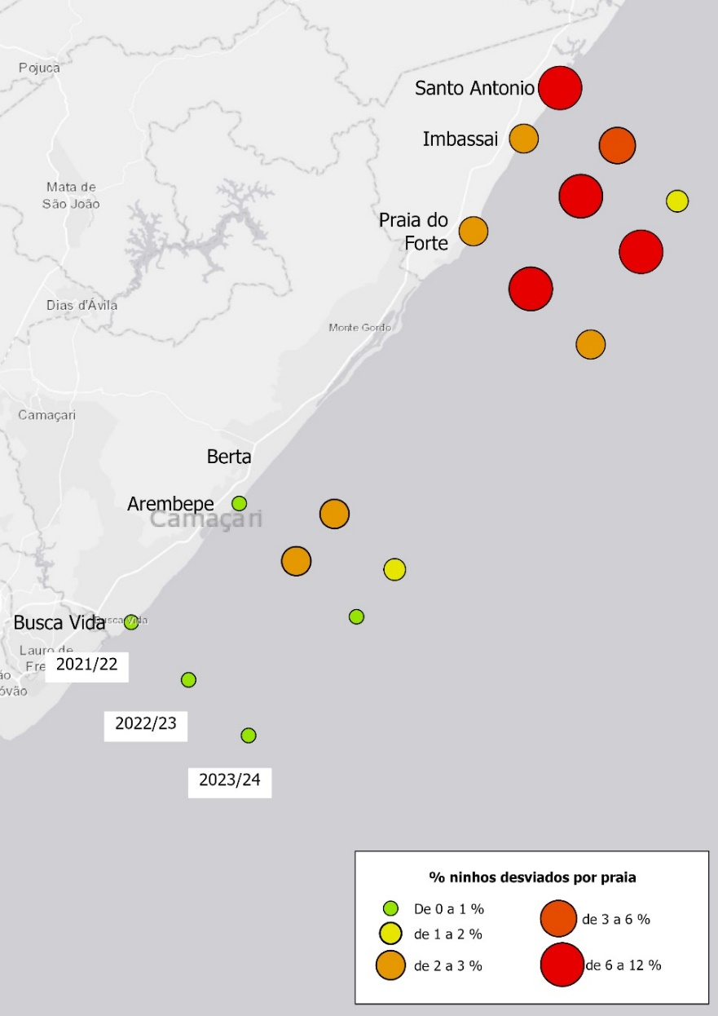

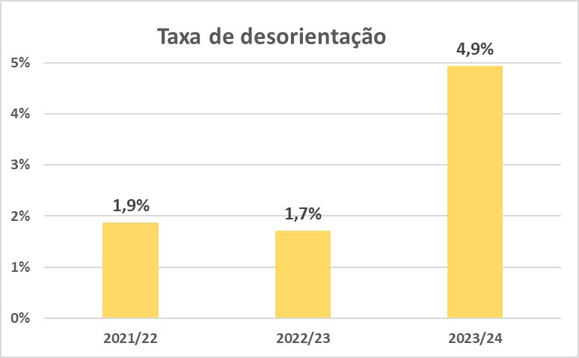
Índices de desorientação
Fotopoluição é uma realidade crescente
nas praias monitoradas da Bahia
Notes:
Recentemente apresentamos no Congresso Latino Americano de Ciências do Mar os resultados para este estudo na Bahia.
A fotopoluição já é uma realidade na Bahia e chegou triplica o volume de casos de 2022/23 para 2023/24
Foram avaliadas as praias de Busca Vida Arembepe Berta
Praia do Forte Imbassai e Santo Antonio
Cada linha representa um temporada reprodutiva e as cores das bolas e seus tamanhos um determinado grau de desorientação na praia
O caso de Busca Vida é exemplar por se tratar de uma ocupação antiga onde o condomínio absorveu boas práticas de iluminação e há muito pouco desvio devido a luz
Em outras praias que estão recebendo novos empreendimentos isto não está acontecendo como em Santo Antonio por exemplo que a situação se agavou ao longo do tempo

Slide 13
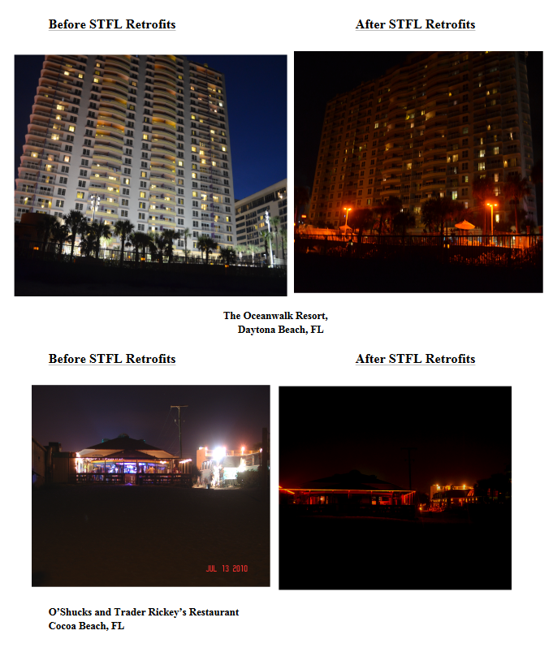
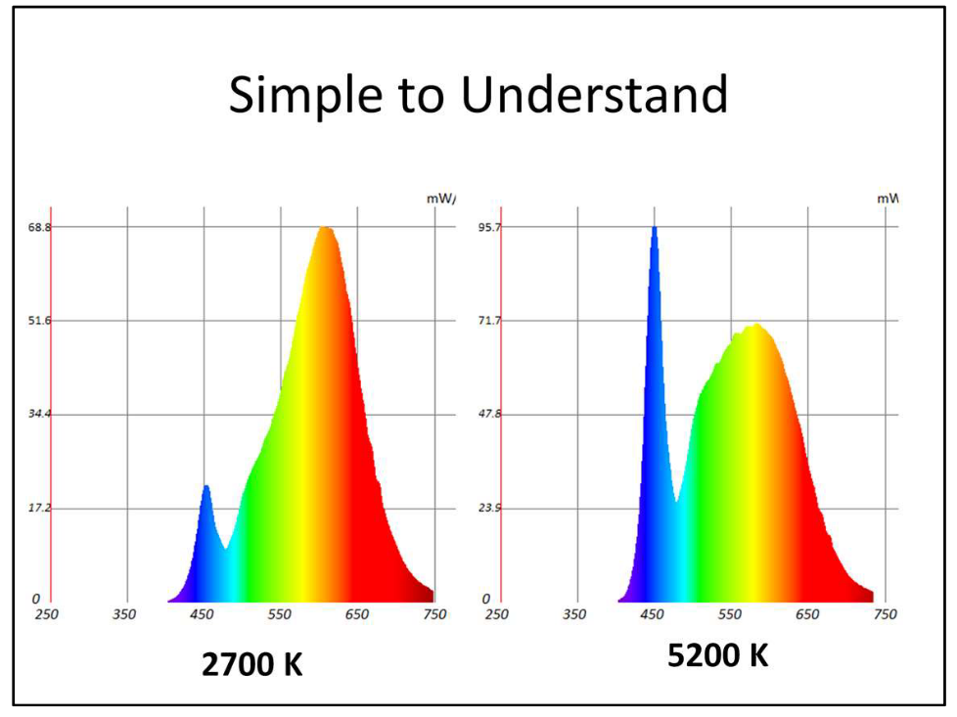
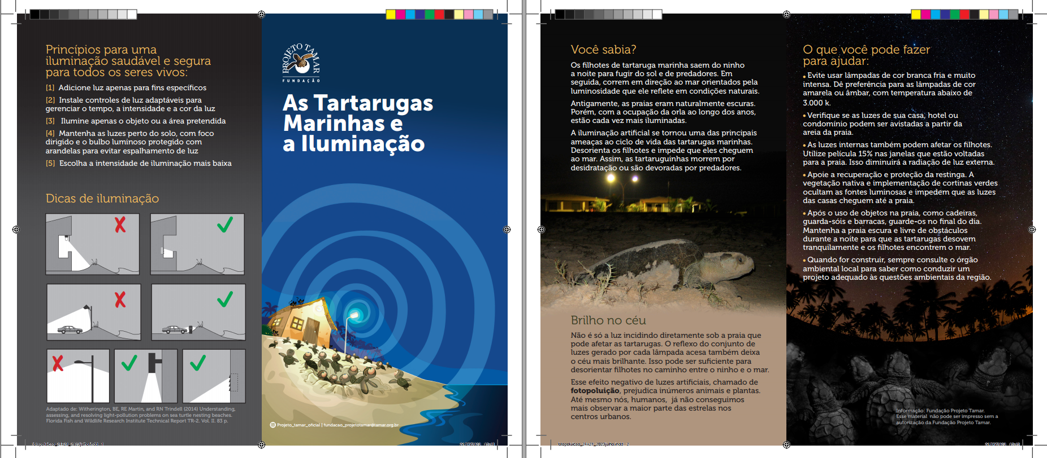
E agora?
Branco Quente
Branco Frio
Mudar a cultura
da luz à beira mar
é urgente
Informação
Cor de luz e intensidade
Design amigável
Cartilha com boas práticas
Notes:
E o que fazer daqui pra frente .
Temos que trabalhar para a mudança da cultura de iluminação.
Isto vale para toda a iluminação Pública ou Privada
E no caso das tartarugas temos que mudar os hábitos de iluminar a beira mar.
A FPT tem trabalhado com a distribuição de informação
Já fazemos muitos anos que em todas nossasa ações educativas sejam nos centros de vistantes ou nas caminhadas de filhotes que as equipes falam sobre os efeitos negativos da luz sobre as áreas de desova;
O que temos até o moemtno de conhecimento as cores podem nos ajudar
Mas é precisa ir além das cores e compreender que a intensidade também é ruim . Voce pode ter a cor certa mas a intensidade errada.
Para exemplificar aqui temos o espectreo de luz branca fria e quente
Percebam que dentro do espectro da luz branca fria tem um pico indesejável de azul

Slide 14
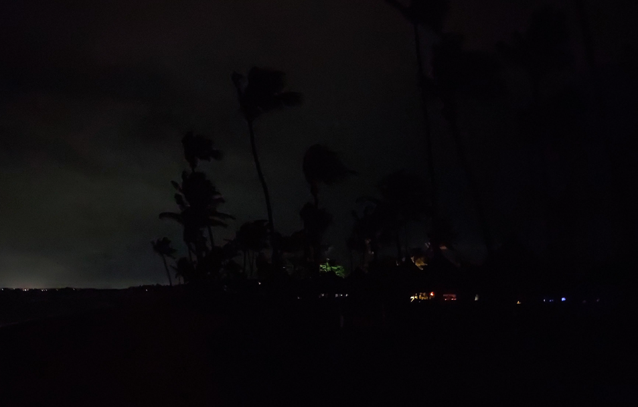
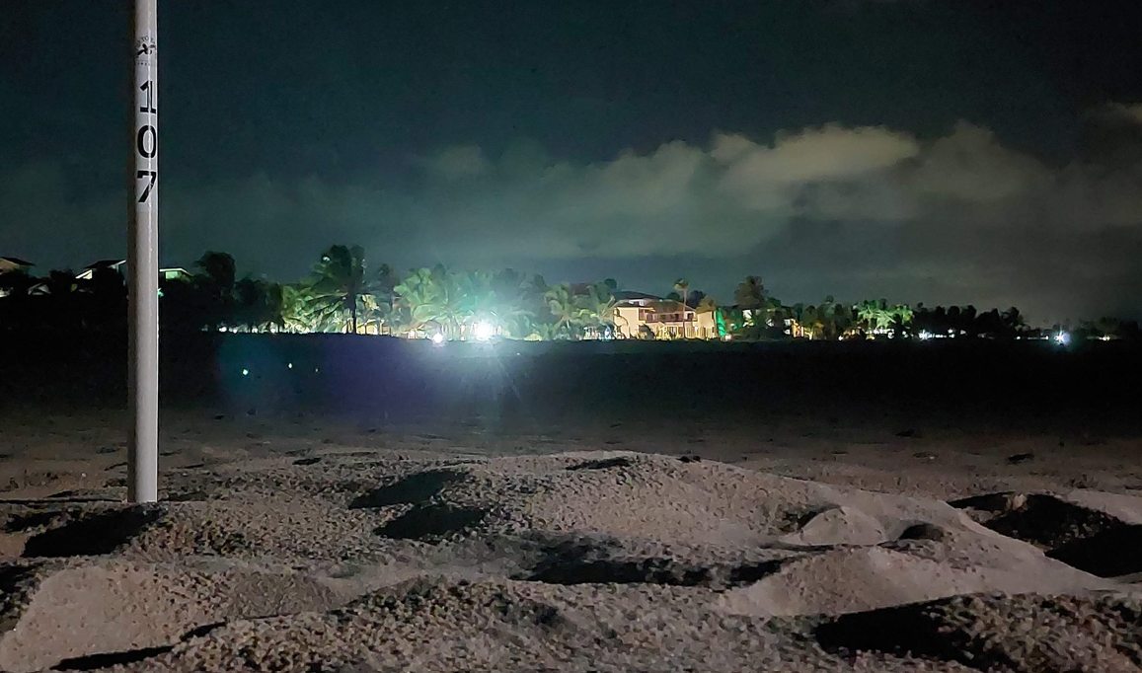
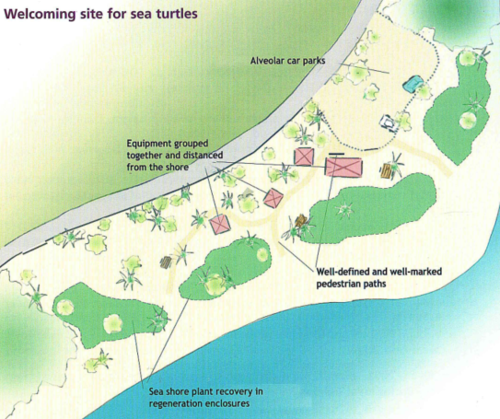
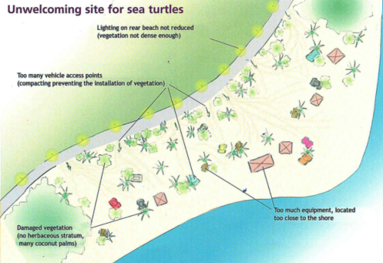
Regeneração das restingas
Notes:
Por ultimo quero apresentar um dos maiores aliados que as tarta

Slide 15
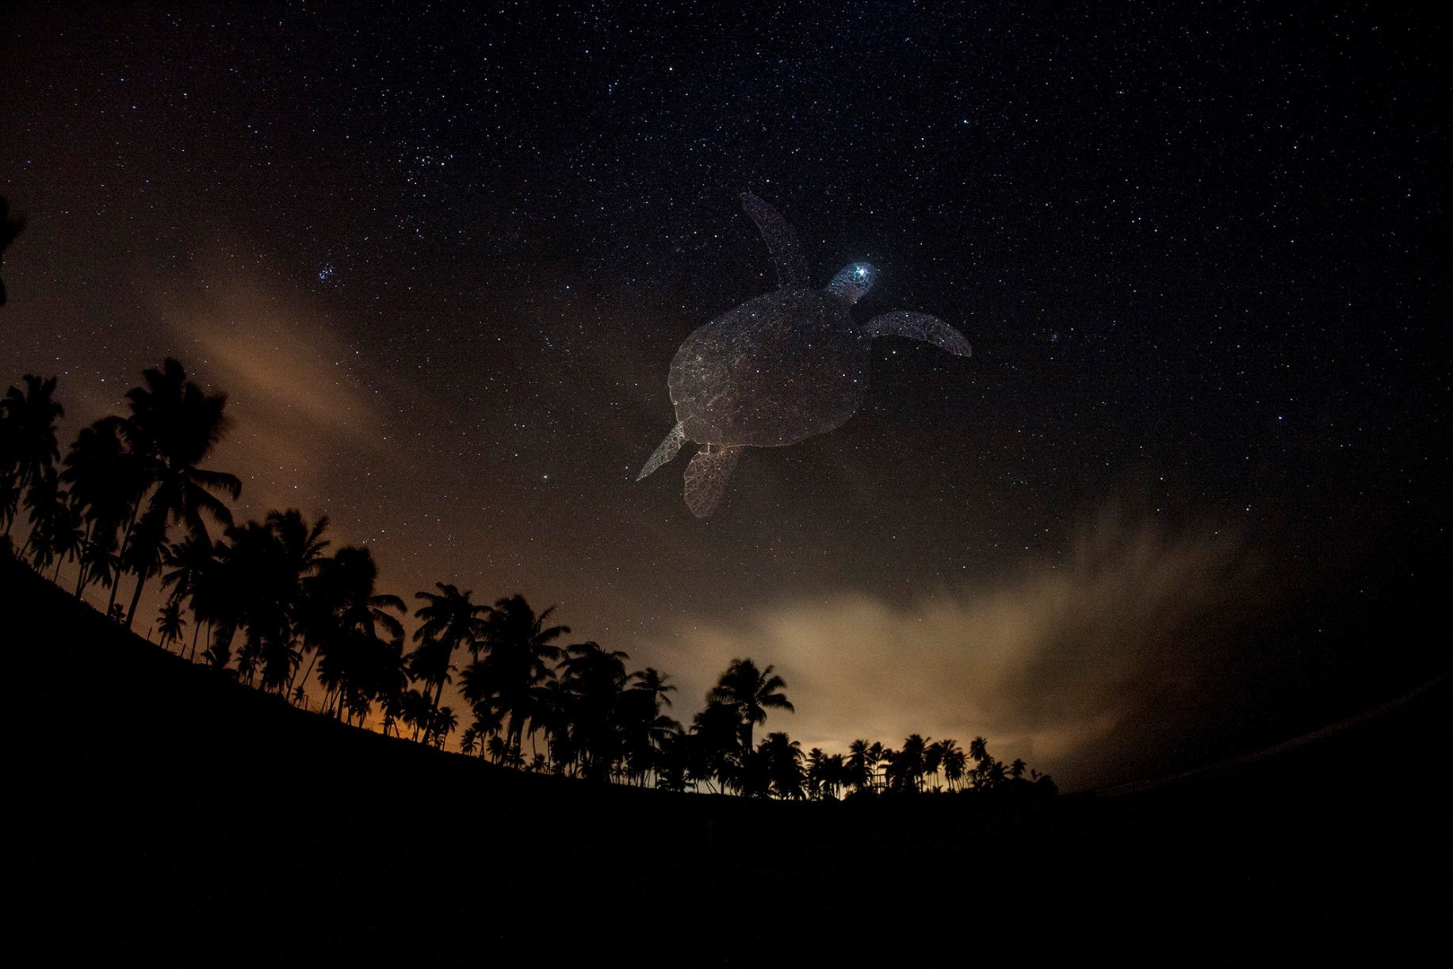
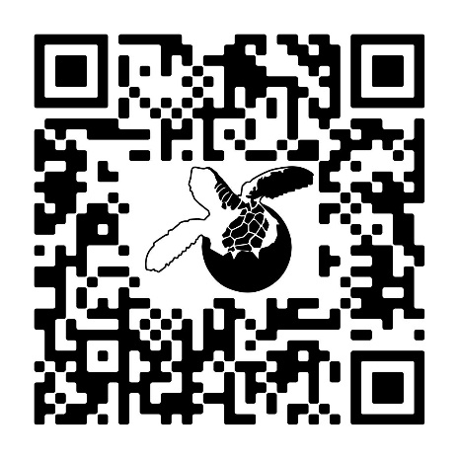
Obrigado pela atenção.
Cartilha de fotopoluição
paulo.lara@tamar.org.br

